Slide 1


우리의 추억 포레스트
츄레스트
A505
지구방범대

Slide 2

Table of Contents
우리의 추억 포레스트
츄레스트
01
개요
03
현황
02
기술
04
QnA
기획 배경
서비스 소개
팀 소개
진행상황
향후계획
사용 기술
메인 기능
와이어프레임
질의응답

Slide 3


개요
Chapter 01.
기획 배경 | 서비스 소개 | 팀 소개

Slide 4
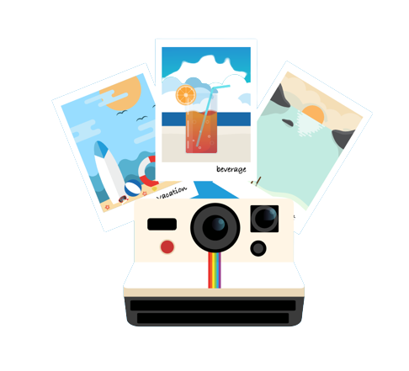
01.기획 배경

Slide 5
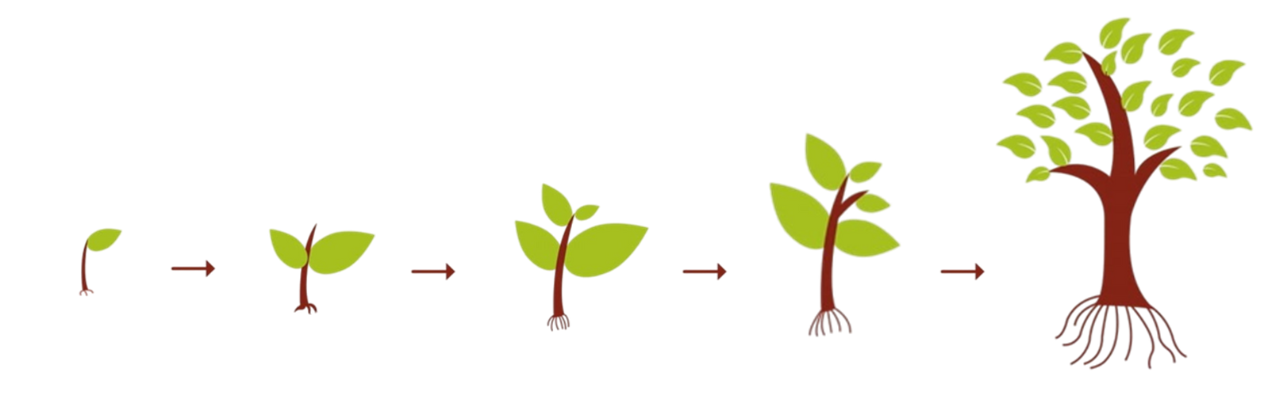
01.기획 배경
추억을 기록하고 시간의 흐름에 따라
나무의 성장을 직접 느껴보자

Slide 6

CHUREST
URE
02.서비스 소개
추억으로 키우는 숲

Slide 7


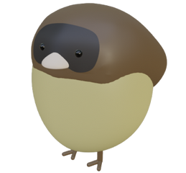

02.서비스 소개
추억을 나무의 성장과정으로
시각화하여 보존
게이미피케이션
적용을 통한 차별화
멸종 위기 나무 & 멸종 위기 새에
대한 정보 제공
더 나아가 일상 속에서의
기부를 체험하기

Slide 8


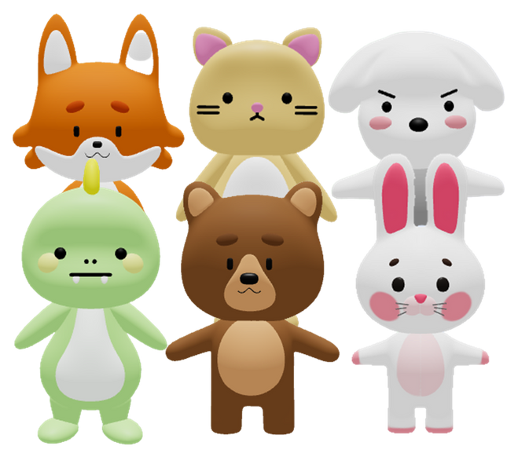



03.팀 소개 - 방향성 및 목표
재미있는 서비스
특화 프로젝트의
문제 개선
API 성능 최적화

Slide 9
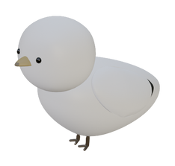
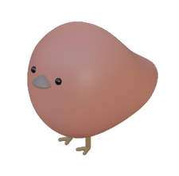
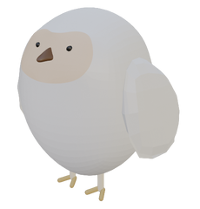
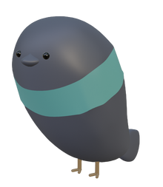
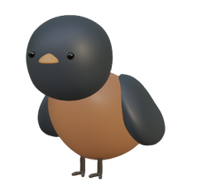
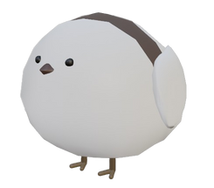
03.팀 소개 - 팀원
[Front-End]
UI/UX
와이어프레임
나의 추억 관리
3D 랜딩 페이지
[Back-End]
ERD 설계
3D Modeling
아이템 구매 및 커스텀 API
회원 및 새 관리 API
[Back-End]
ERD 설계
회원가입, 로그인 API
실시간 알림 설계
강윤주
배서연
정원영
[Front-End,Dev-Ops]
UI/UX
와이어프레임
지구촌 관리
3D 랜딩 페이지
Frontend배포
[Front-End]
UI/UX
3D 모션 / 단체 채팅
로그인 / 회원가입
광장 동시접속
3D Modeling
[Back-End,Dev-Ops]
ERD 설계
Backend 배포
나의 추억 관련 API 설계
광장 단체 채팅
3D Modeling
정채린
최유태
한선희

Slide 10
기술
Chapter 02.
사용 기술 | 메인 기능 | 와이어프레임

Slide 11
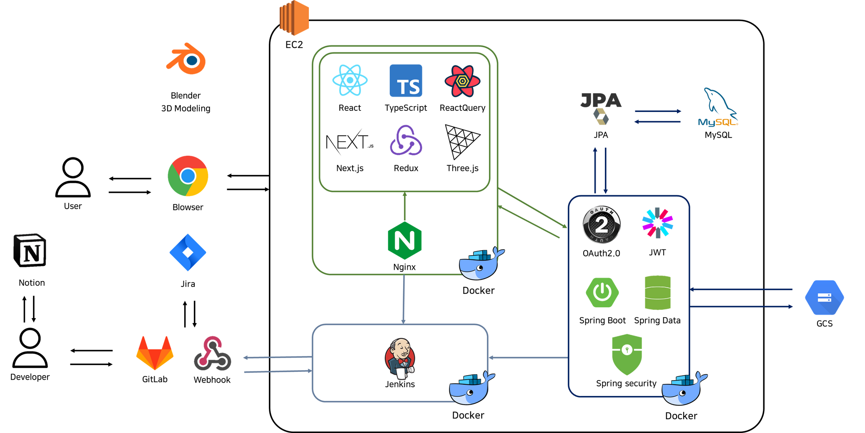
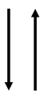

01. 사용 기술
Socket.io

Slide 12


01. 사용 기술
유저 간의 상호작용 & 기부로 인한 사용자 유입 필요
홈페이지 초기 렌더링 시간 감소
SSR로 검색엔진최적화 유저 유입 증대
3D모델 직접 제작
3D 모델 사용으로 사용자 흥미 유발

Slide 13


01. 사용 기술
DDL문 자동 생성, 간단한 CRUD → 개발시간 단축
무거운 Query문으로 인한 성능 저하 문제 해결
→ 메서드를 통한 DB 조작으로 비지니스 로직 구성에만 집중
개발자 입장에서 일일이
보안관련 로직을 작성하지 않아도 됨
개발자 입장에서 하나하나
보안 관련 로직을 작성하지 않아도 됨
Spring Security

Slide 14




02. 메인 기능
츄월드 탐방
추억 심기
광장
메인
기능
아이템
구매
수호나무
기부

Slide 15

03. 와이어프레임
랜딩페이지

Slide 16
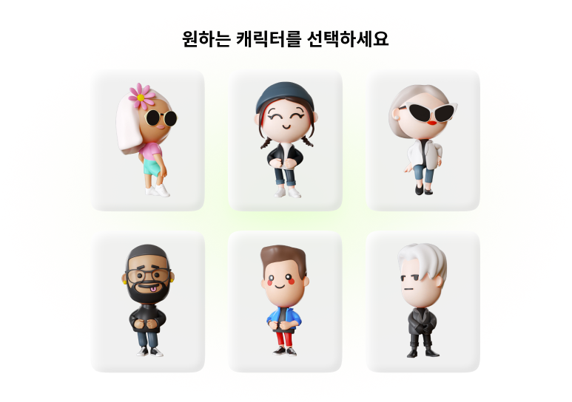
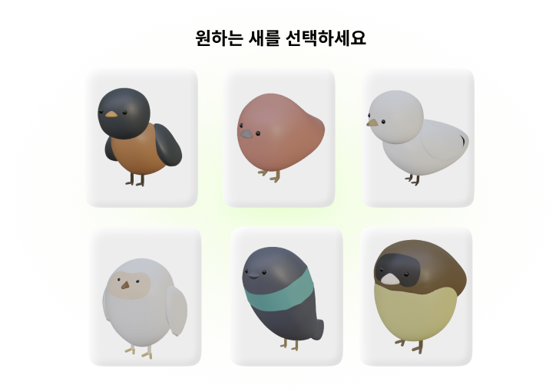
03. 와이어프레임
회원가입
카카오 로그인, 캐릭터와 새 선택 및 닉네임 입력

Slide 17
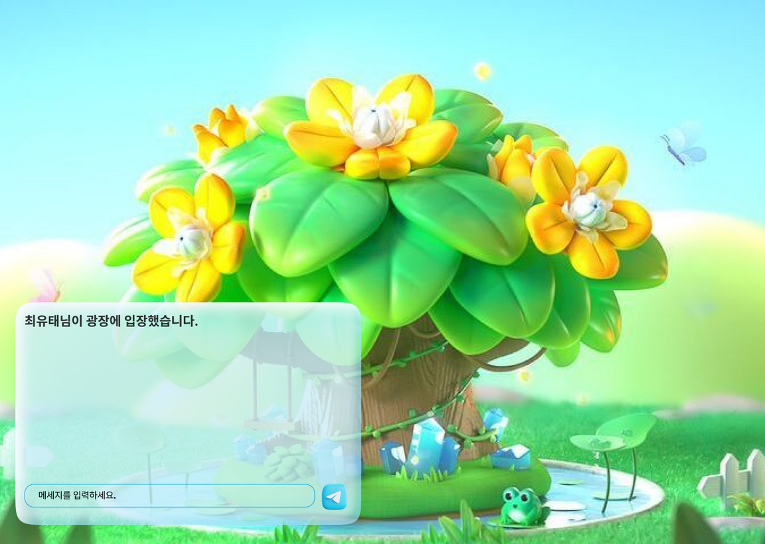
03. 와이어프레임
광장
동시 접속 및 단체채팅 / 기부 현황 파악

Slide 18
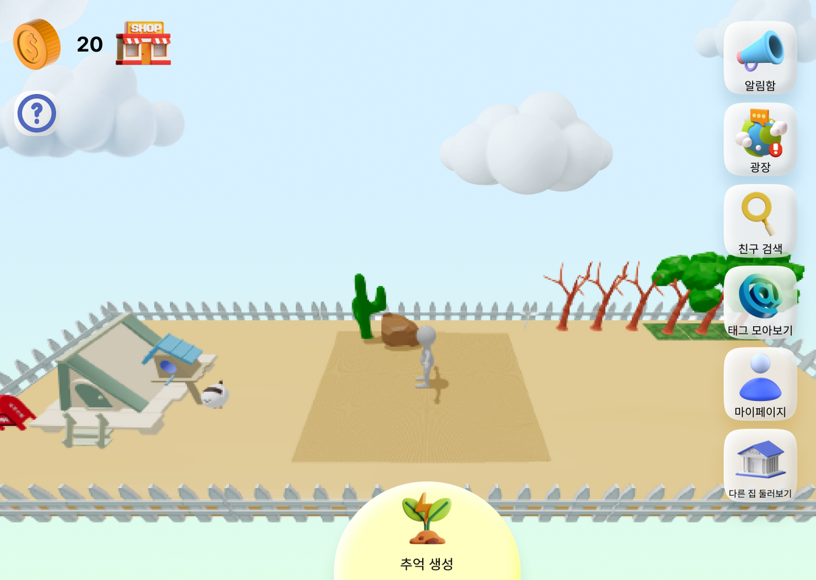
03. 와이어프레임
츄레스트
추억 생성 및 관리

Slide 19
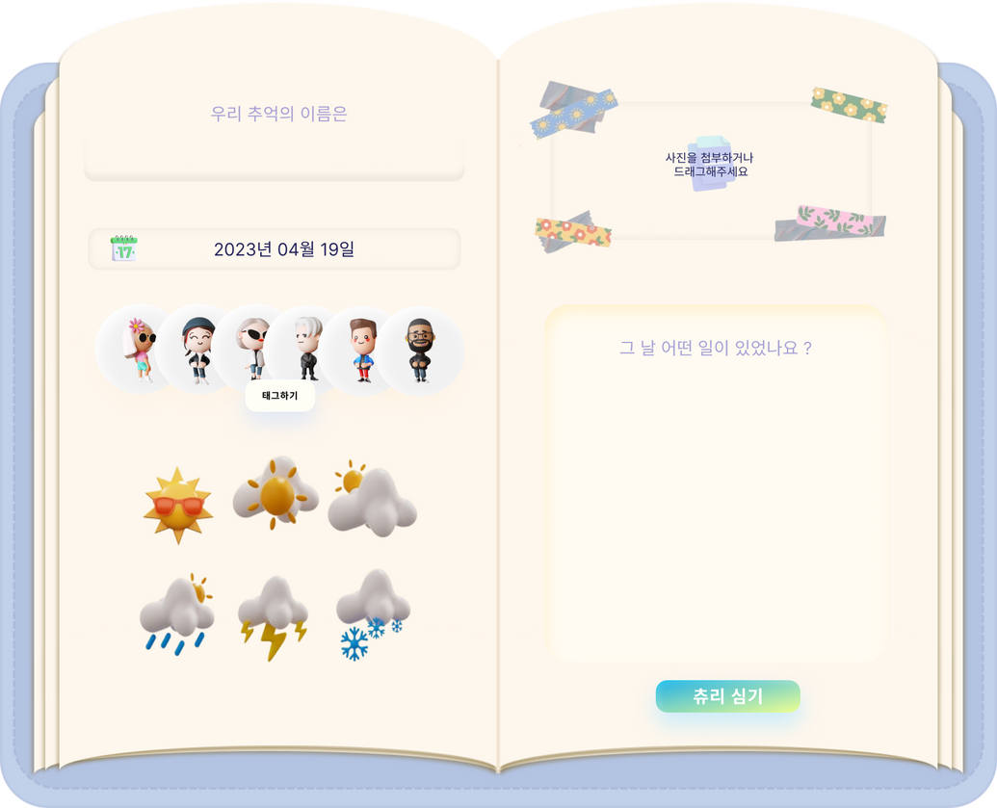
03. 와이어프레임
추억 생성
친구 태그 및 사진 첨부, 추억 기록

Slide 20
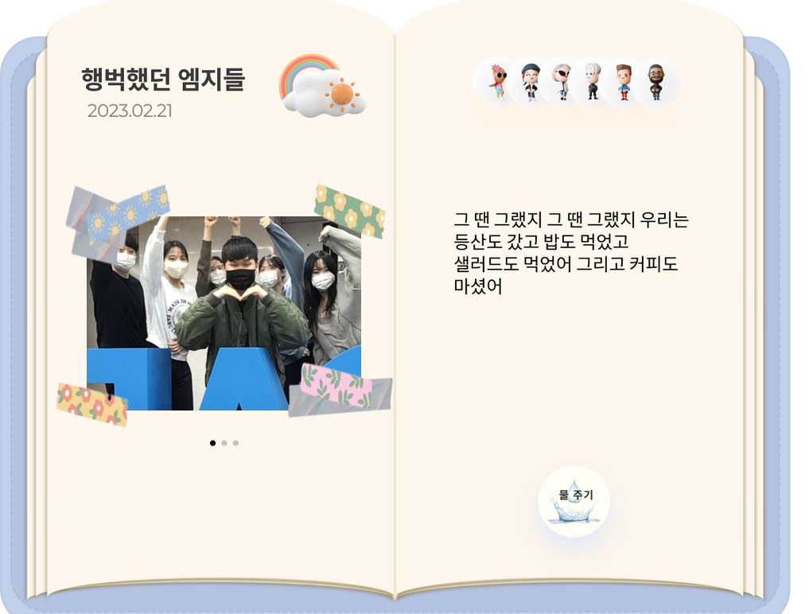
03. 와이어프레임
추억 조회
추억 조회 및 물 주기로 나무 성장

Slide 21
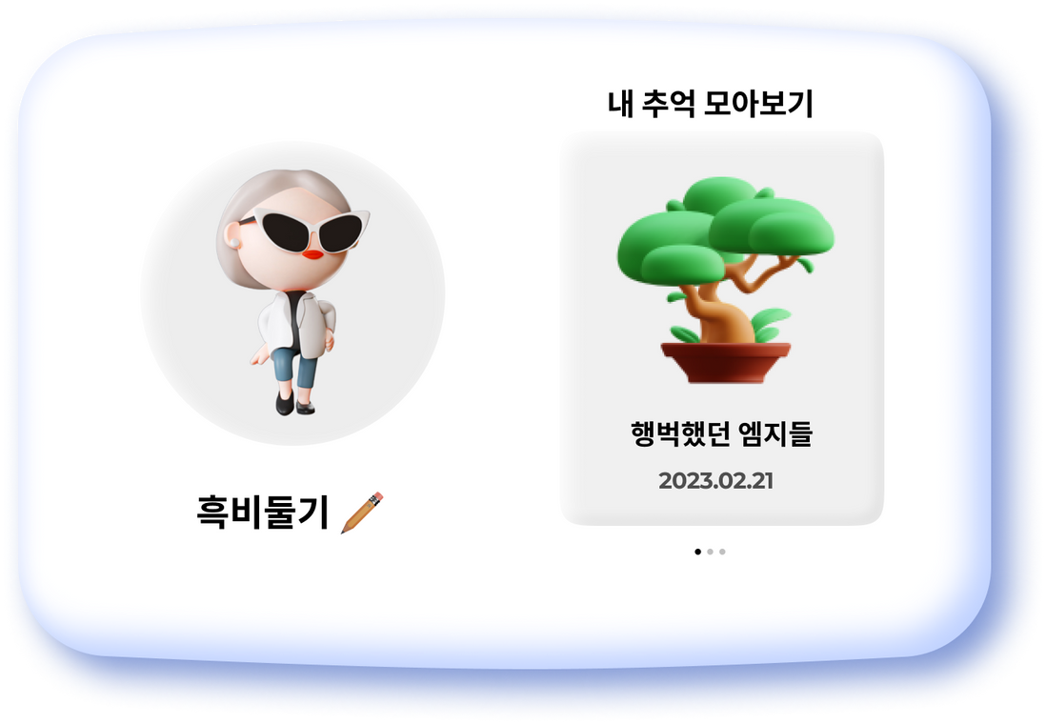
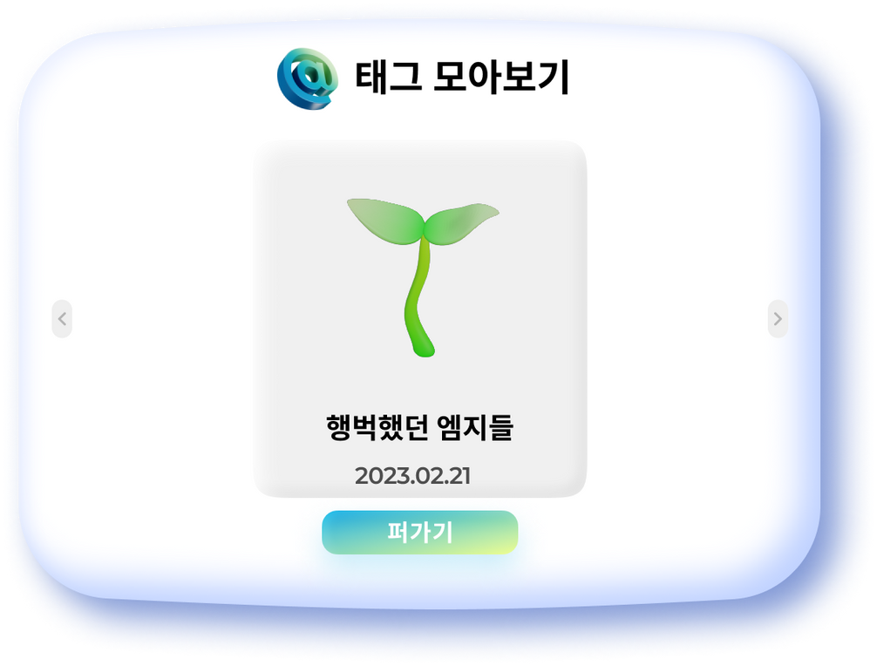
03. 와이어프레임
추억 모아보기
내 숲 속 추억 & 태그된 추억

Slide 22

03. 와이어프레임
츄월드
다른 유저들의 츄레스트으로 이동

Slide 23
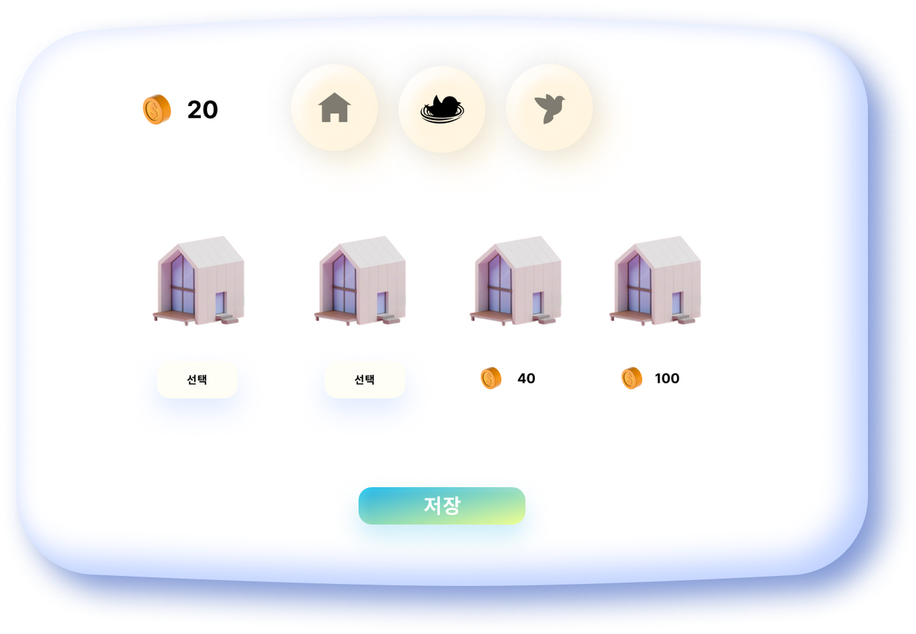
03. 와이어프레임
아이템 구매
집, 새집, 새 구매 가능

Slide 24
개발 현황
Chapter 03.
진행 상황 | 향후 계획

Slide 25
01. 진행 상황
Modeling
Back
Front
지구
새
새집
집
새싹
나무
우체통
404
ERD 설계
새, 집, 새집 데이터 생성
상점 관련 API 완료
새 관리 API 완료
추억 관련 API 설계 중
회원가입 진행 중
나무 데이터 수집중
와이어프레임 설계
프로젝트 초기 설정 완료
소셜 로그인 진행 중
랜딩 페이지 진행 중

Slide 26
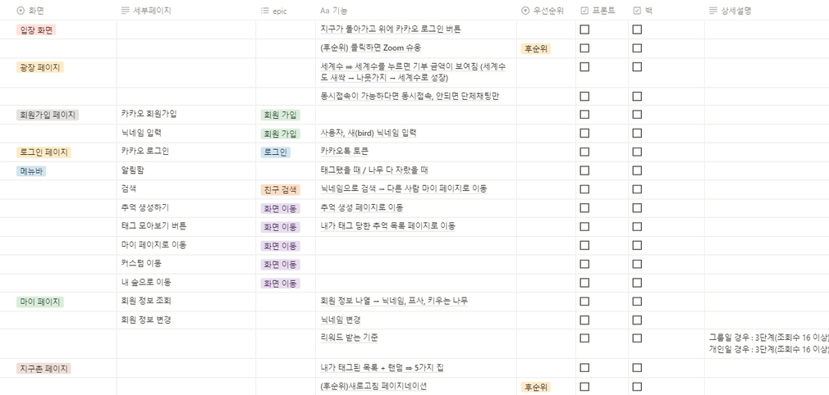
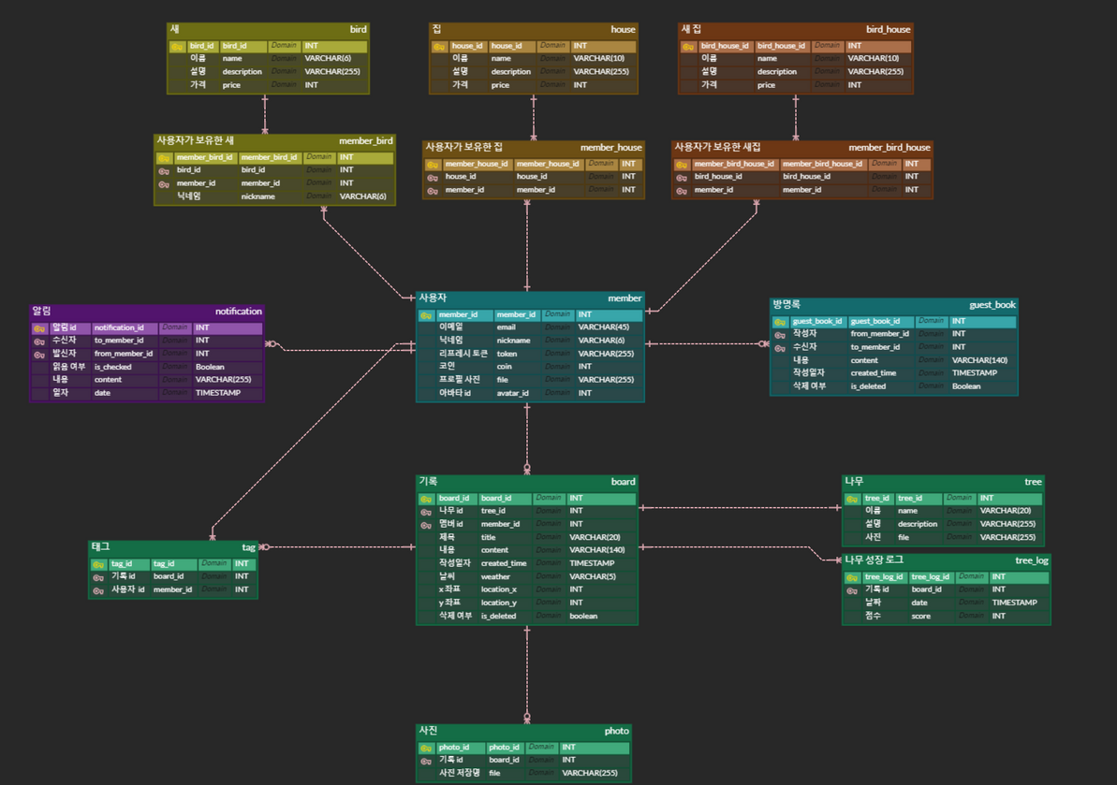
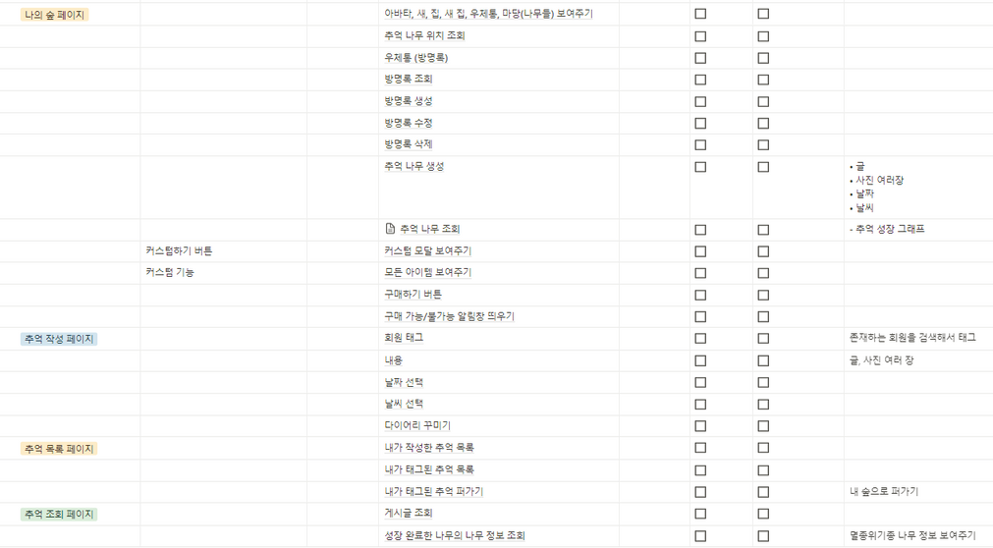
01. 진행 상황 - 기능명세서 & ERD
기능 명세서
ERD

Slide 27
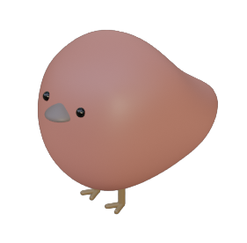
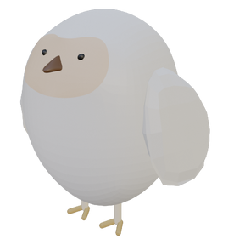
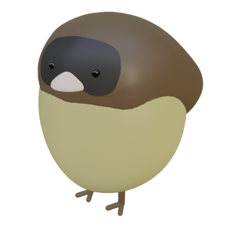

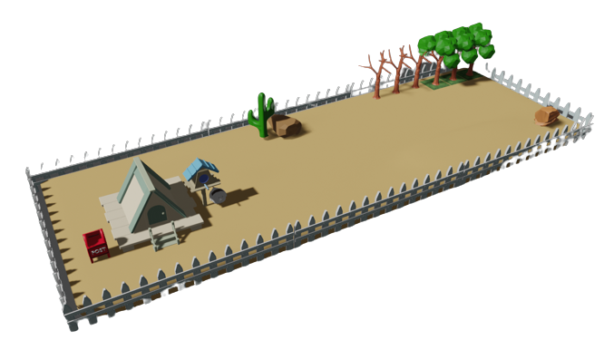
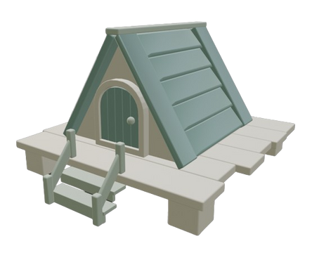
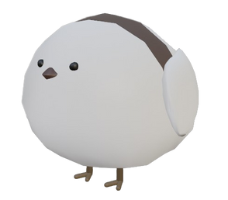
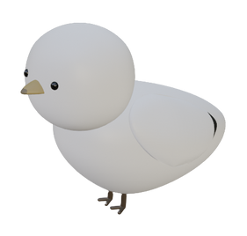

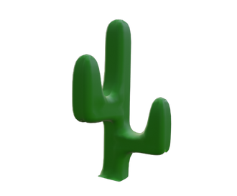

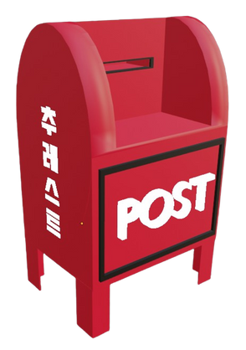
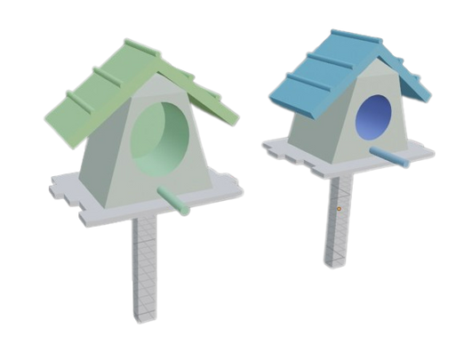
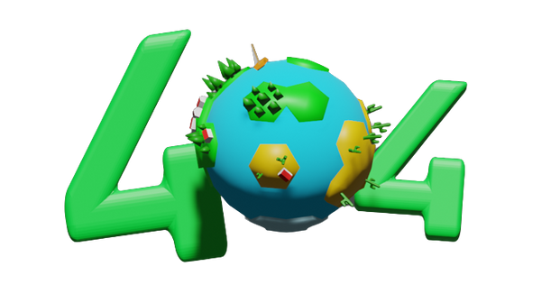


01. 진행 상황 - 3D Model

Slide 28
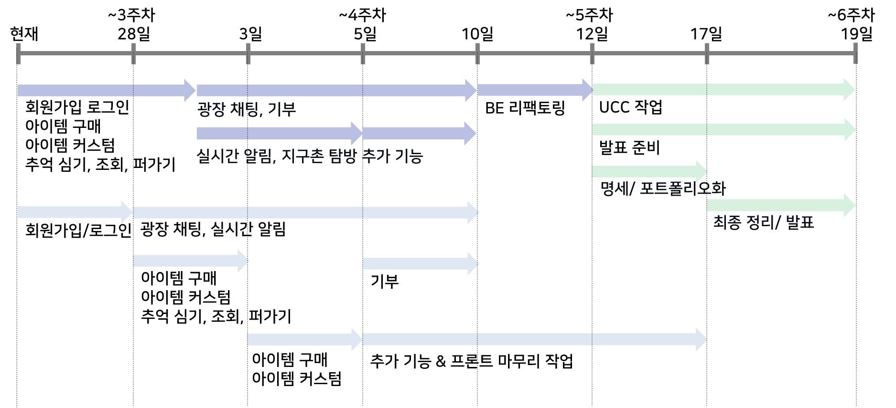
02. 향후계획

Slide 29
우리의 추억 포레스트
츄레스트

Slide 30
QnA
A505
지구방범대

